Slide 1

RENDICIÓN DE CUENTAS AÑO 2025

Slide 2
¿Qué es la rendición de cuentas?

Slide 3
Gasto corriente
SUELDOS
INSUMOS DE LIMPIEZA
INSUMOS DE OFICNA
ACTUALIZACION PAGINA WEB
POLIZA DE SEGUROS
MANTENIMIENTO EQUIPO DE COMPUTO
$78,358.47

Slide 4
GASTO DE INVERSIÓN AÑO 2025 DEL GAD PARROQUIAL
$130357.67

Slide 5
OBRAS CON INFRAESTRUCTURA
$80,150.87

Slide 6
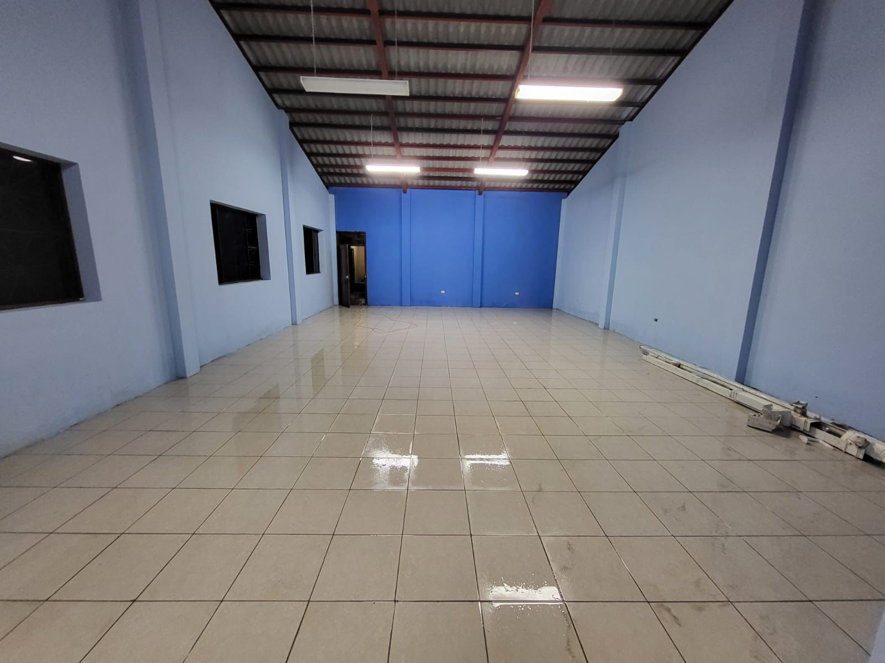
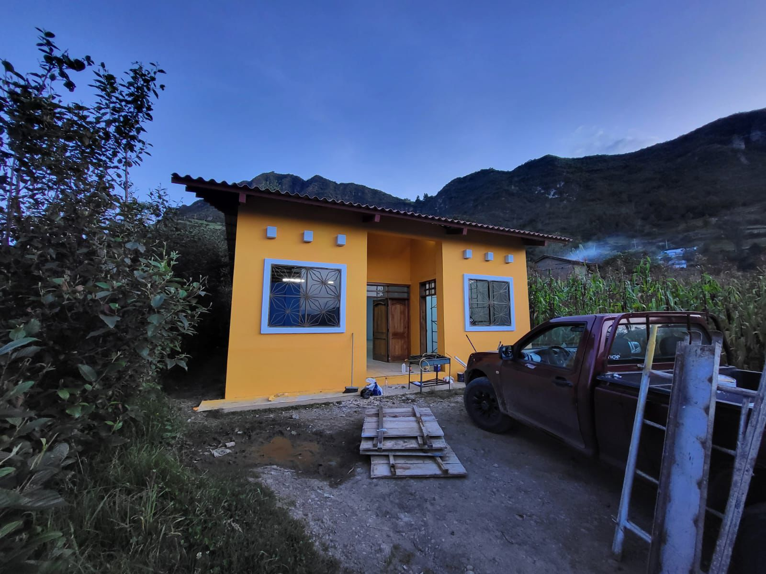
MANTENIMIENTO CASA COMUNAL SECTOR CUCHOGUZO

Slide 7
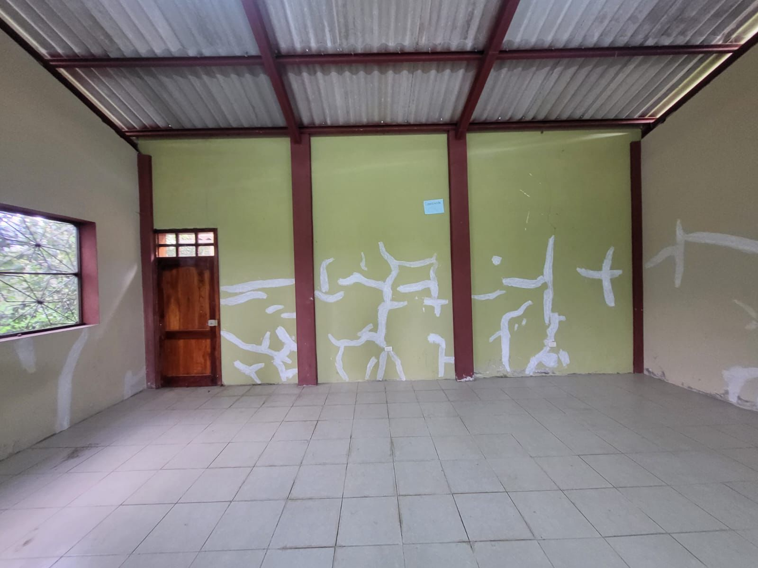
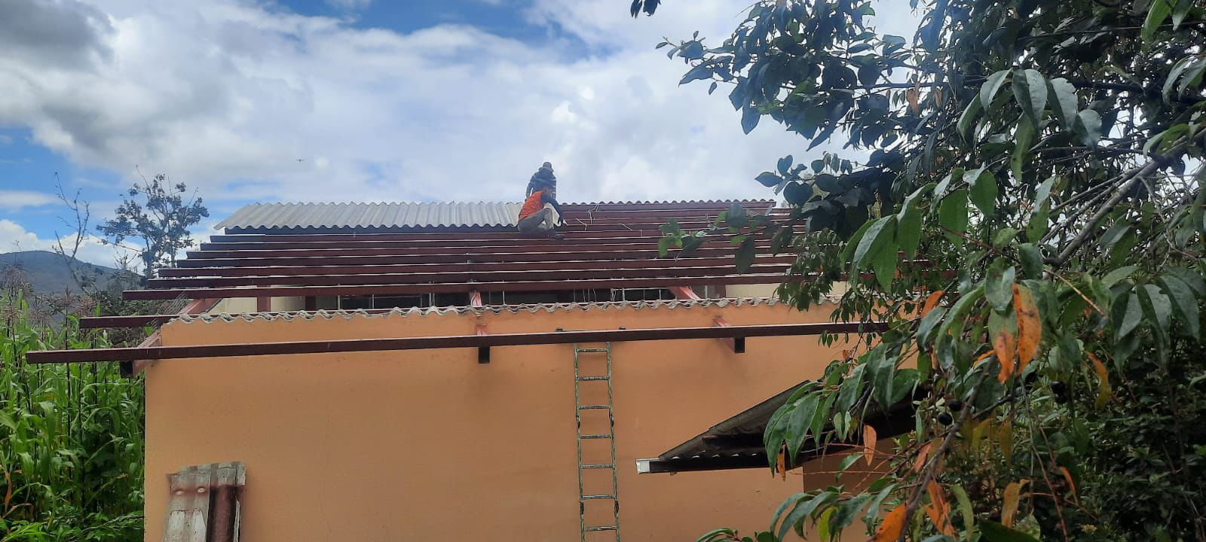

Slide 8
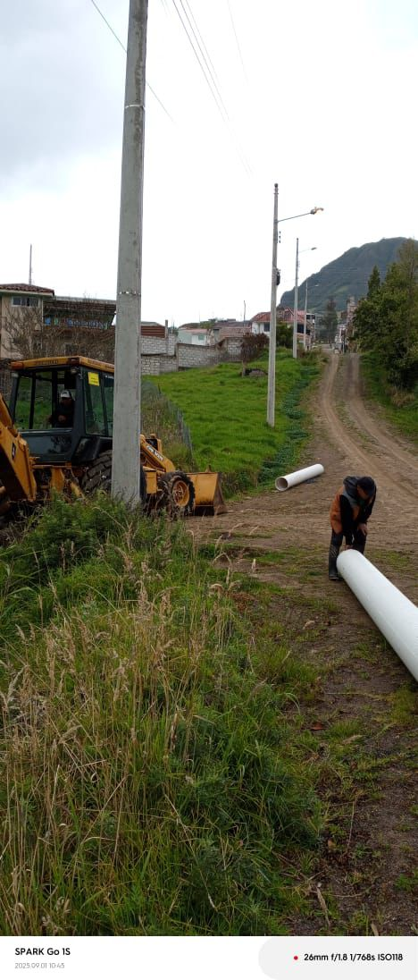
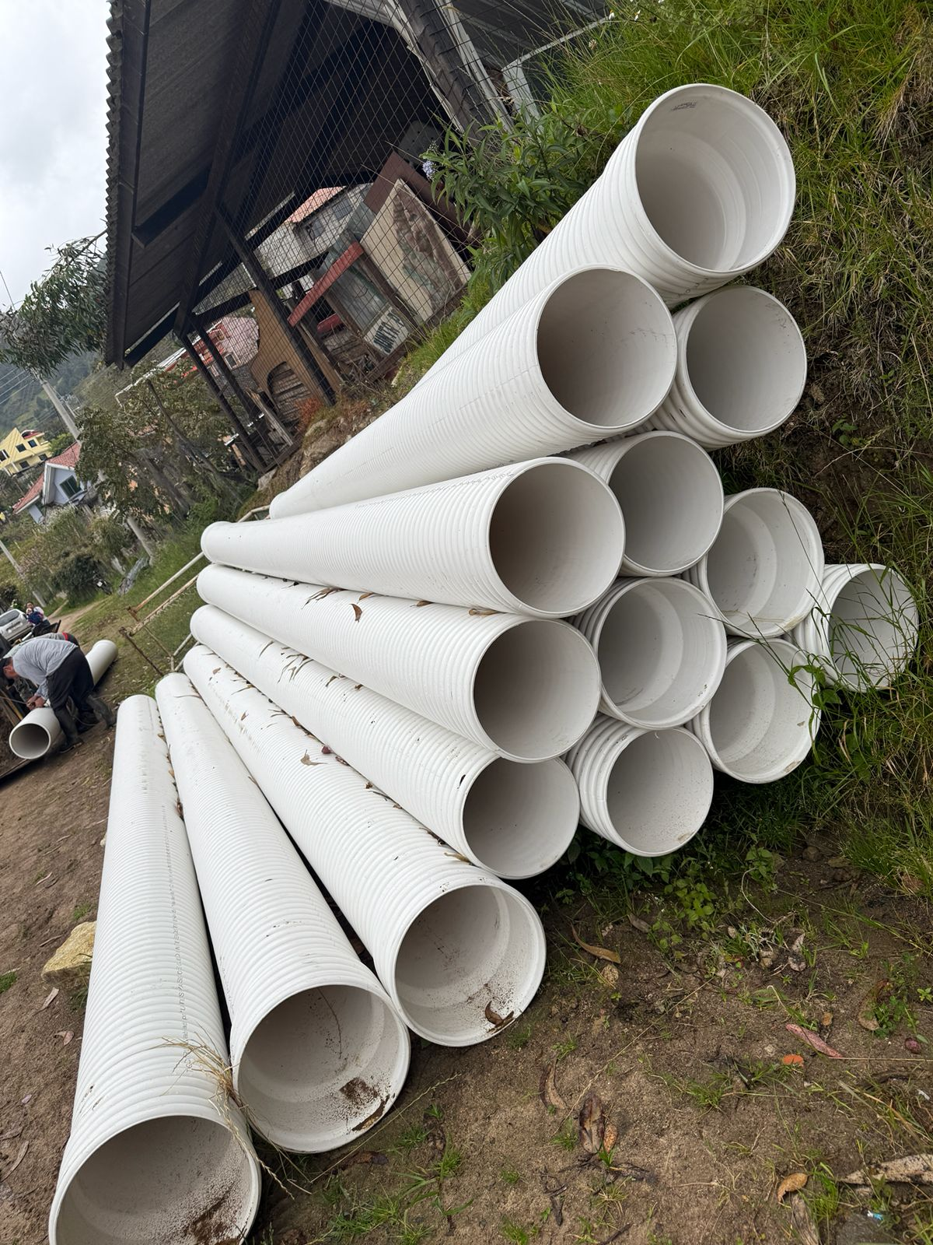
COLACACIÓN DE TUBOS PARA PASES DE AGUA

Slide 9
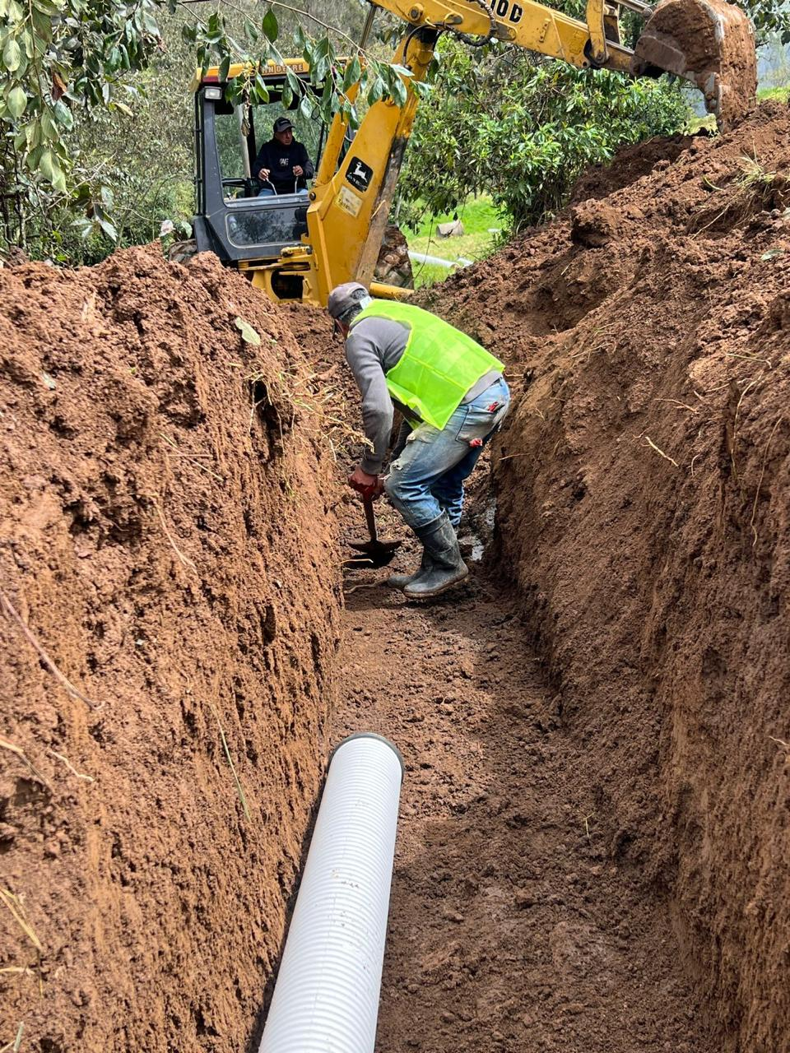
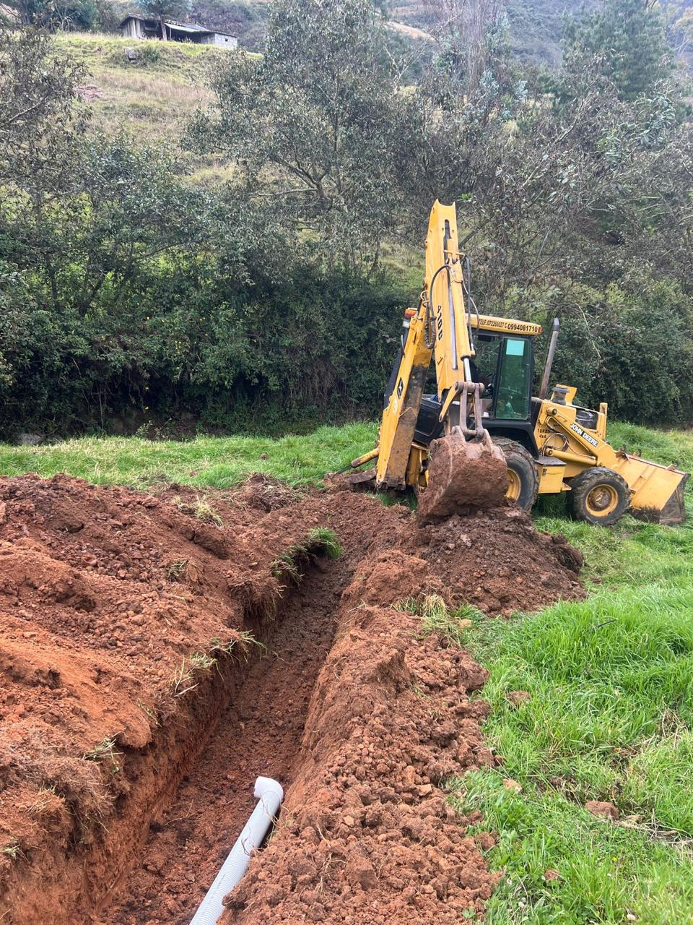
Alcantarillado sector plan de Güel

Slide 10
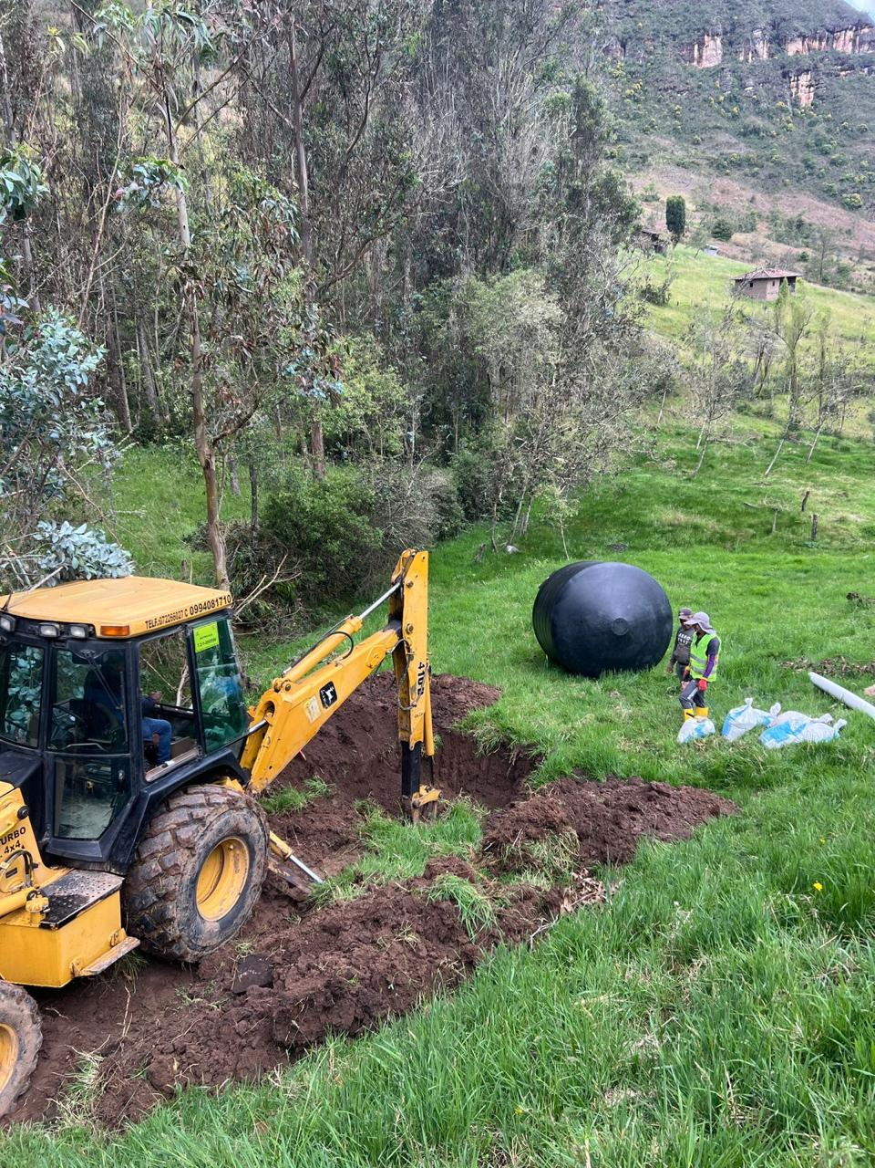
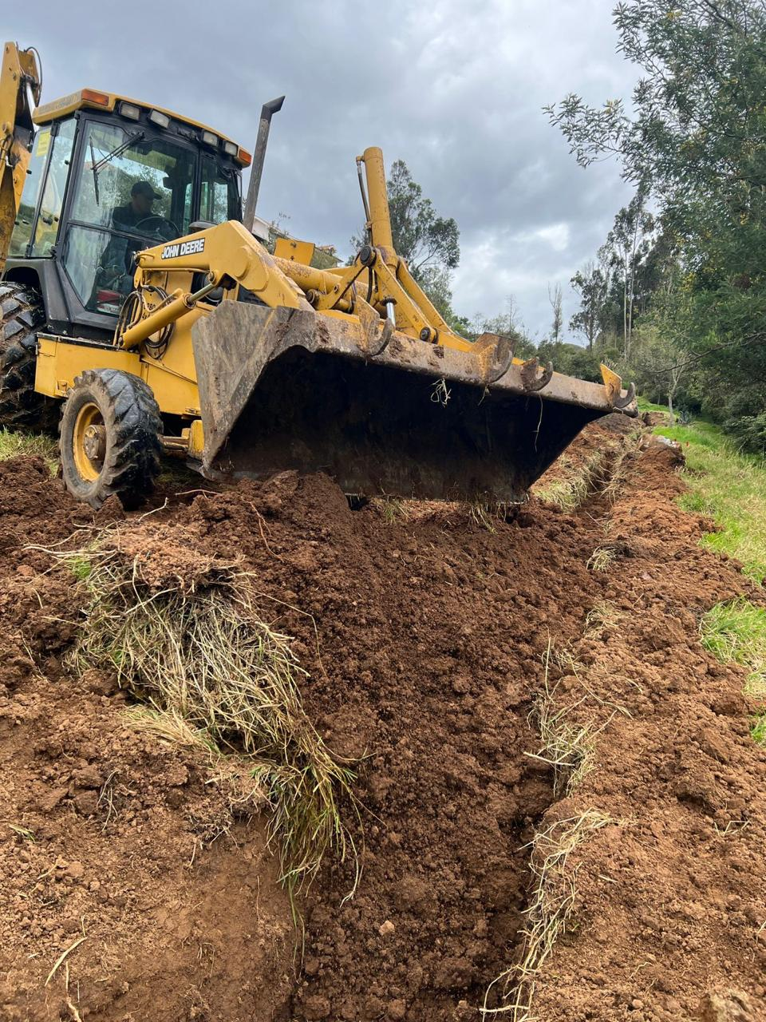

Slide 11
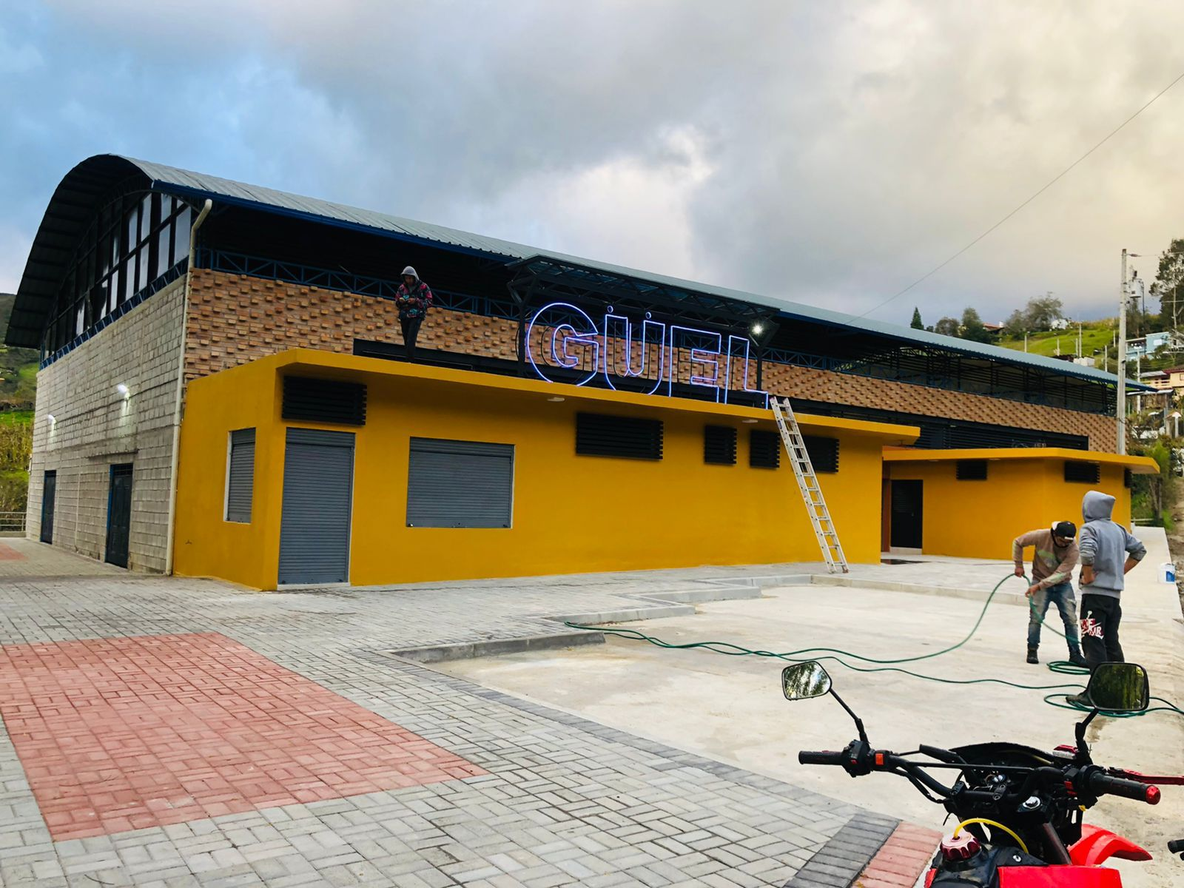
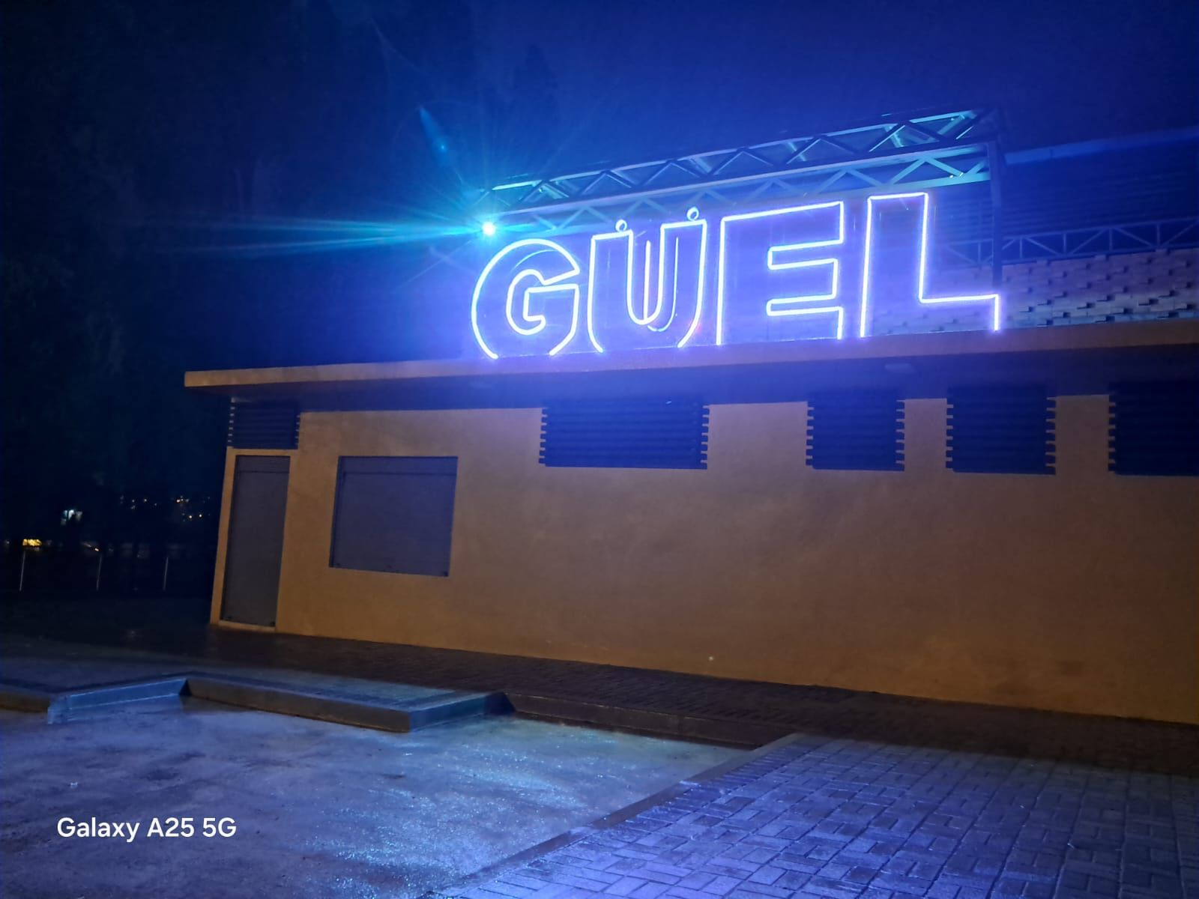
Mantenimiento y pintado de la cancha del COLISEO DE DEPORTES

Slide 12
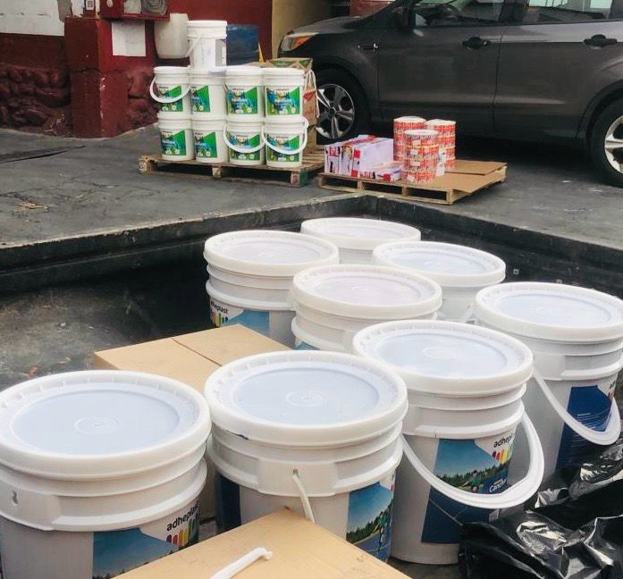

Slide 13
Procesos de consultoría
$9000.00

Slide 14
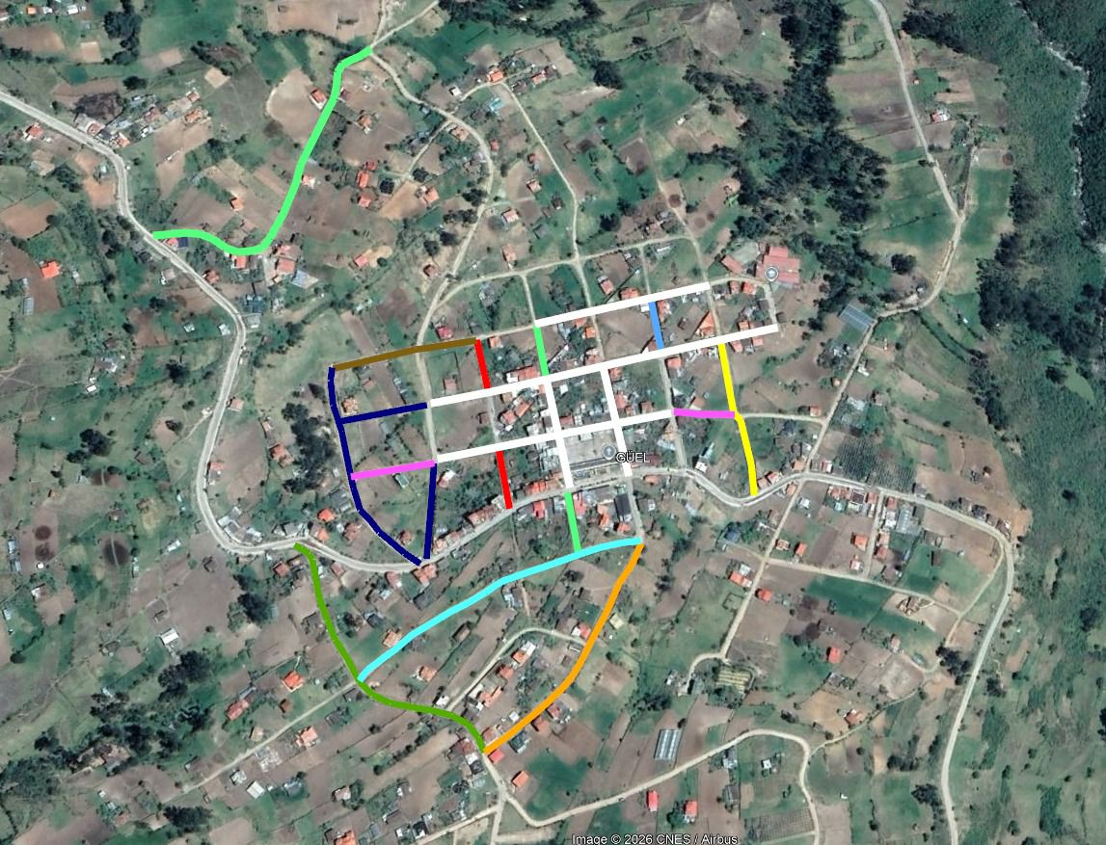
Elaboración DE ESTUDIOS VIAS CENTRICAS
Manuel Clodoveo Vásquez
Julio maría matovelle
Padre Luis Rodríguez
Camilo Ponce Enríquez
Nicolas Escandón
Andrés de Jesús Tello
Luis Aurelio ortega
Félix Ignacio castro
Vía a choroloma

Slide 15

PROGRAMA DE INTERSECTORIALES 2025

Slide 17
carnaval

Slide 18
PROGRAMAS SOCIOCULTURALES CON LAS PERSONAS CON ADULTAS MAYORES
Dia de la mujer
Dia de la madre
Dia del padre
Elaboración de colada morada
Fanesca
navidad

Slide 19
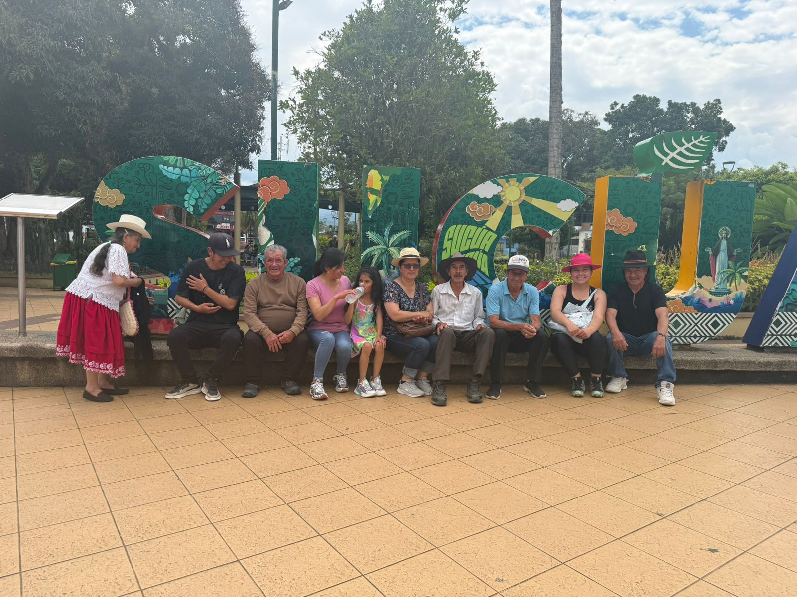
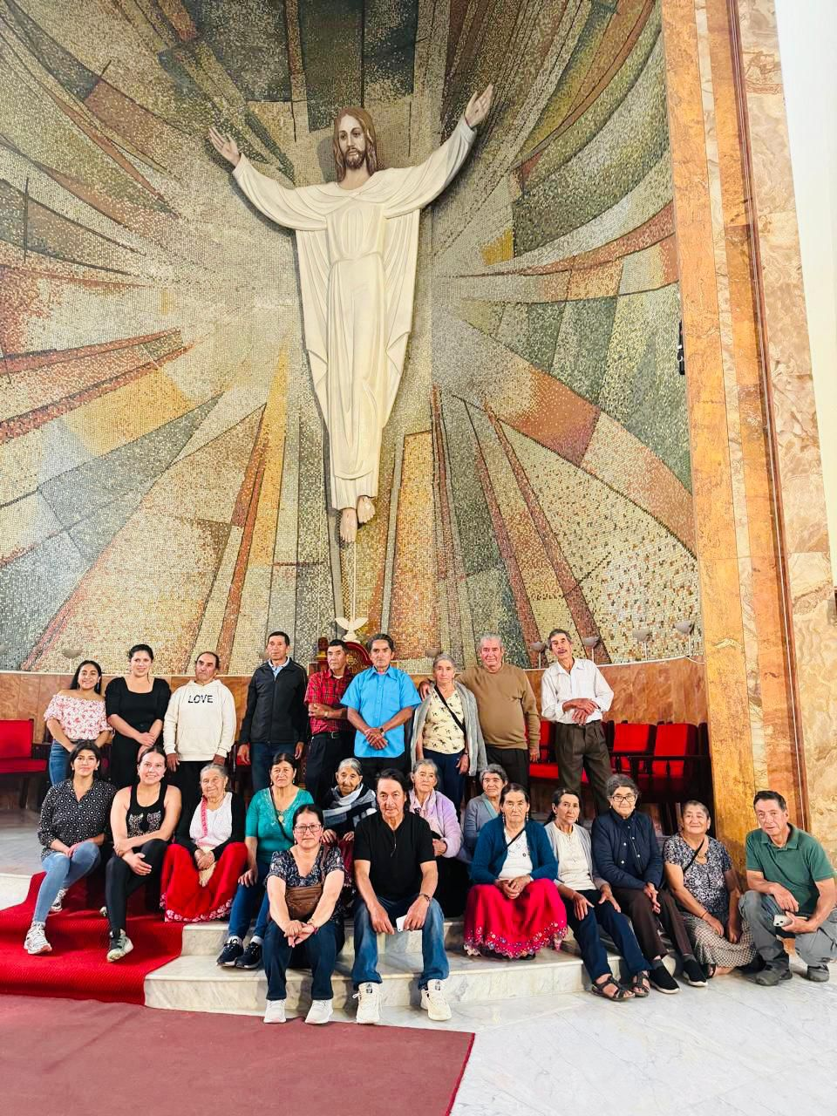
PASEO DE INTEGRACIÓN CON LAS PERSONAS ADULTAS MAYORES - SUCUA

Slide 20
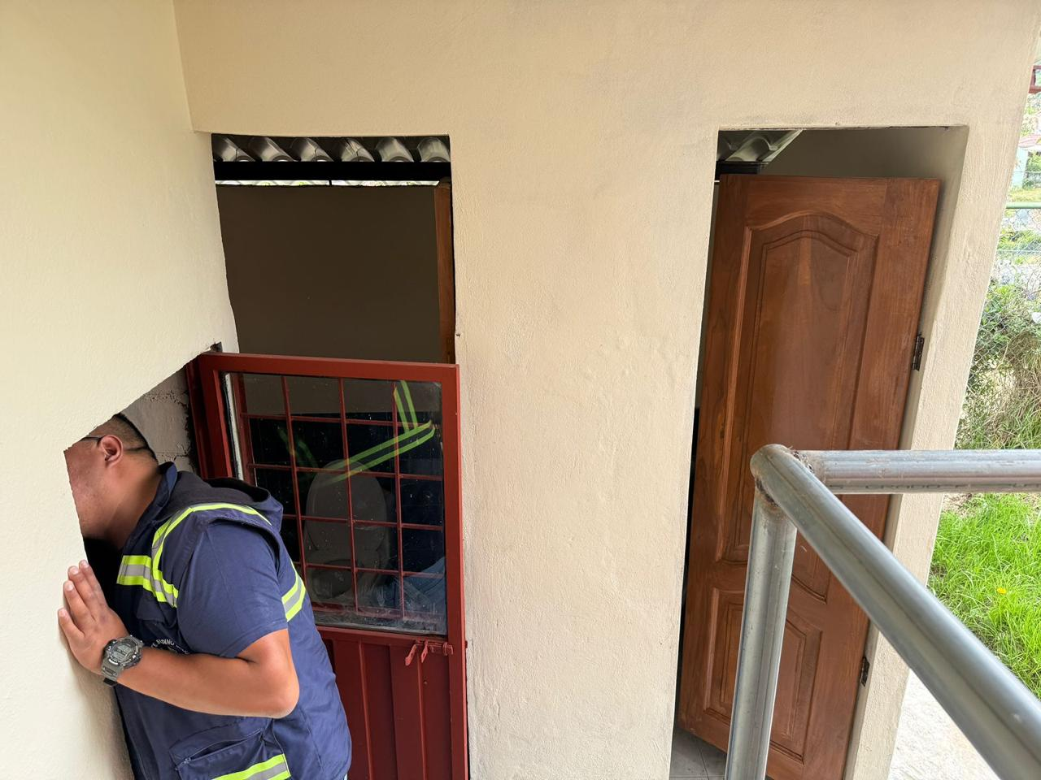
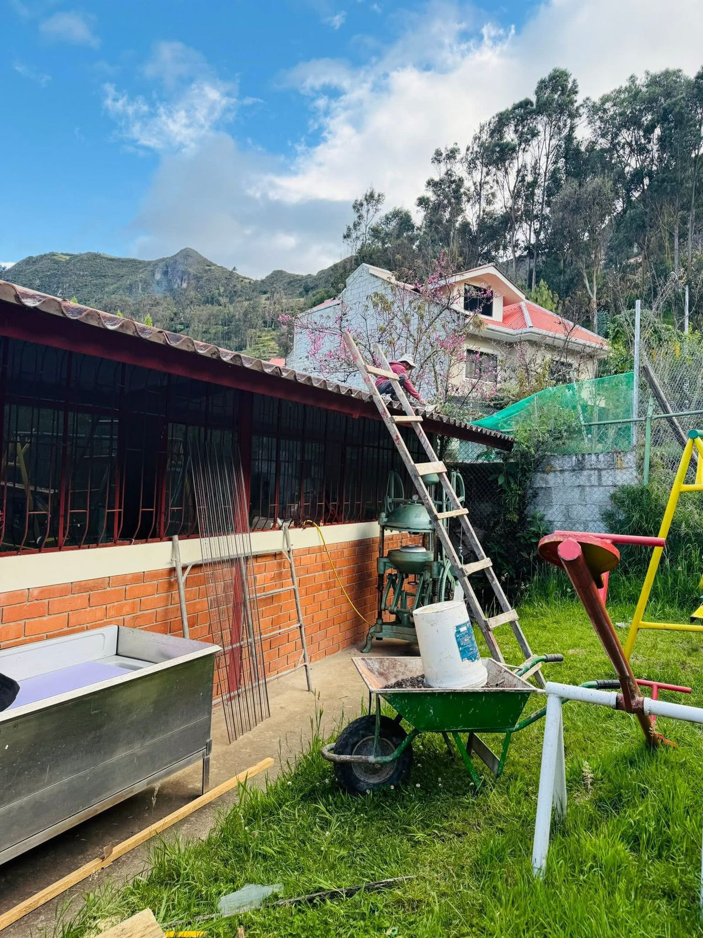
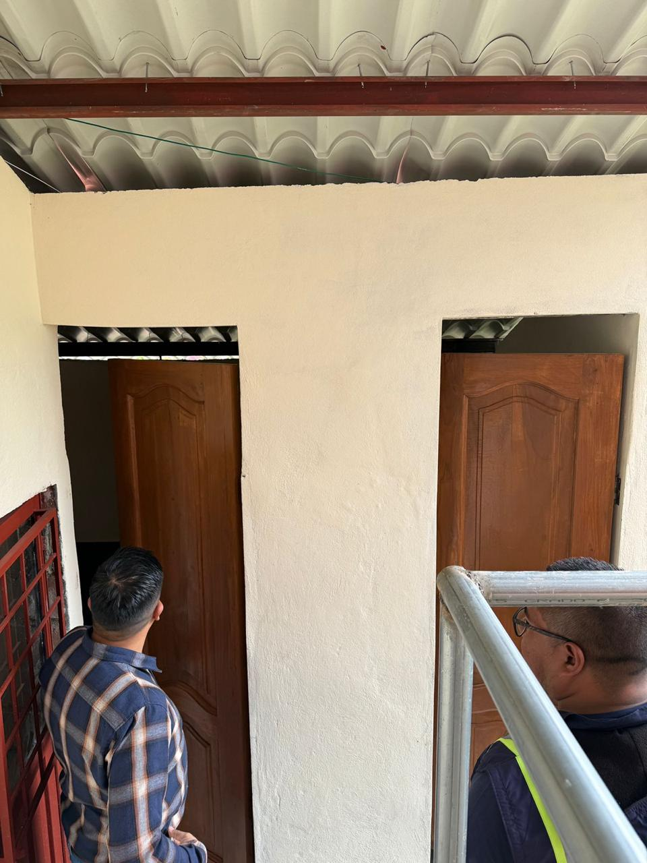
Mantenimiento CASA DE EQUIDAD Y Género

Slide 21
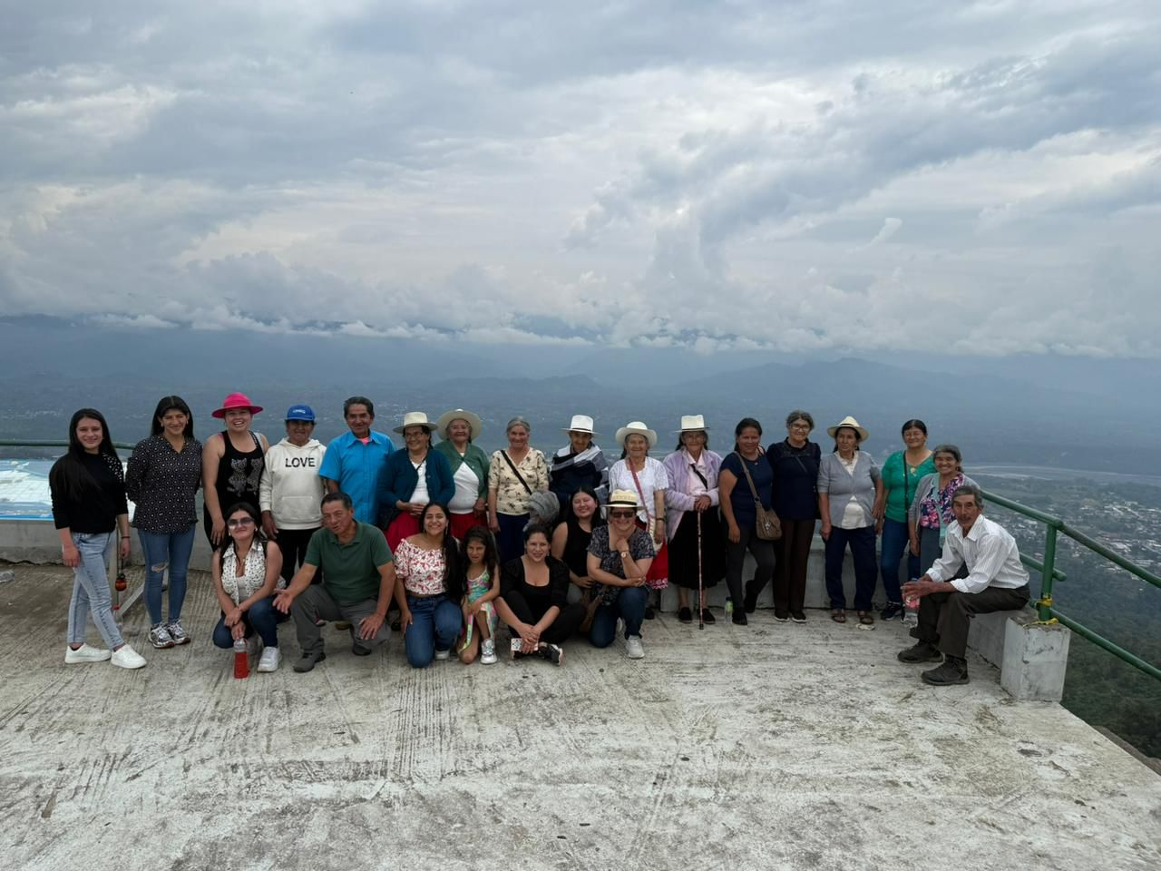
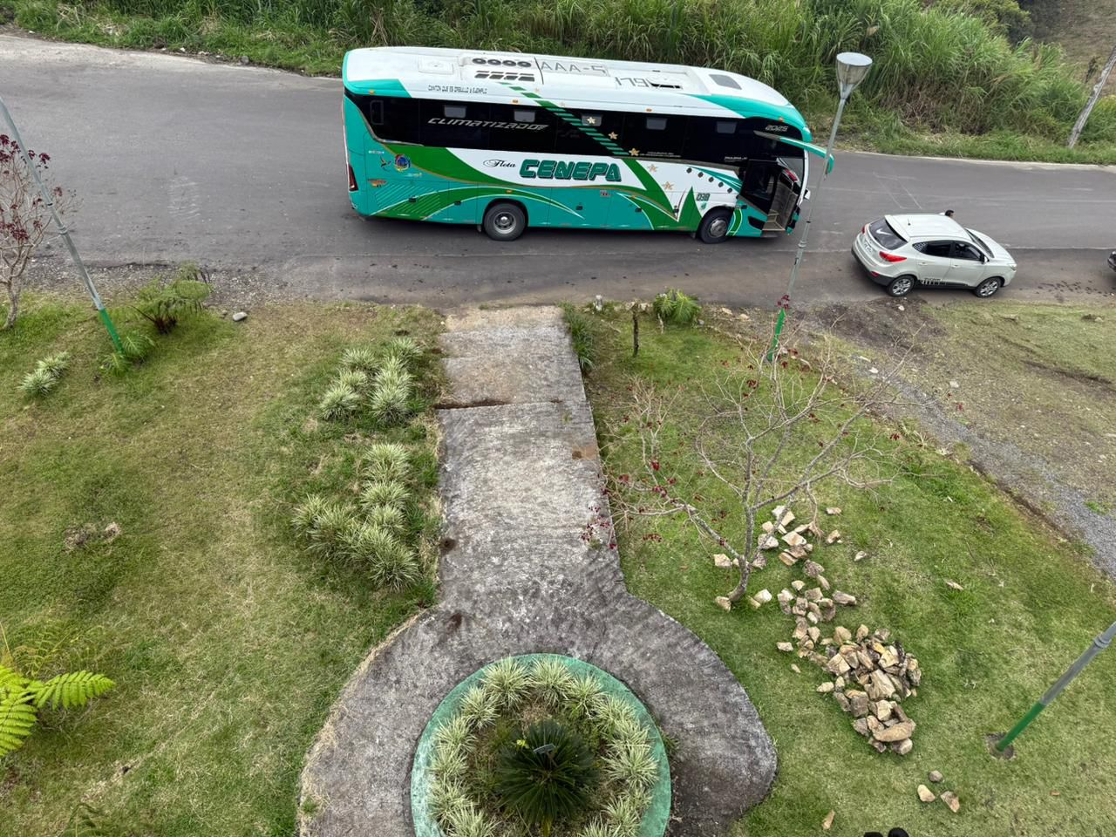

Slide 22
ADQUISICIÓN DE INSUMOS PRODUCTIVOS

Slide 23
Casa de equidad y género

Slide 24
PROYECTOS SOCIALES

Slide 26
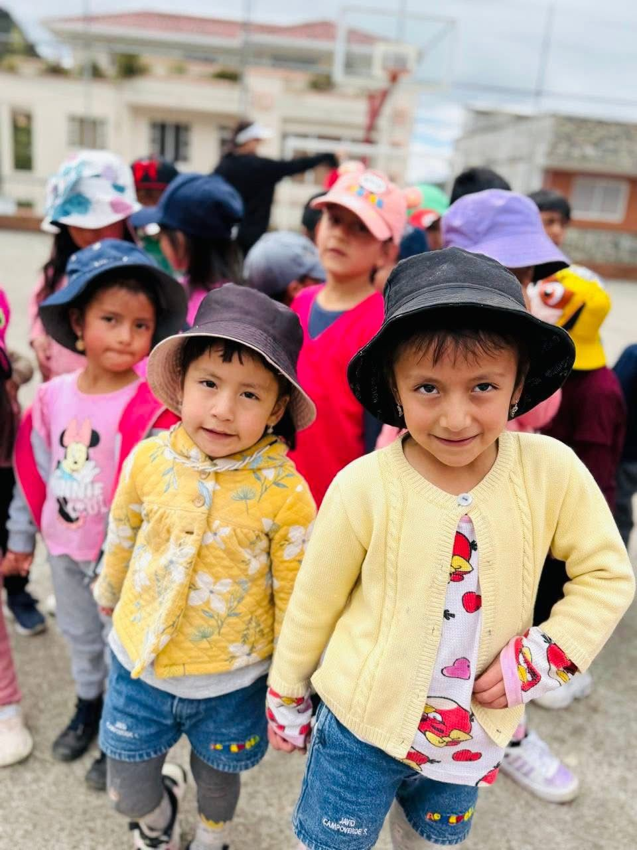
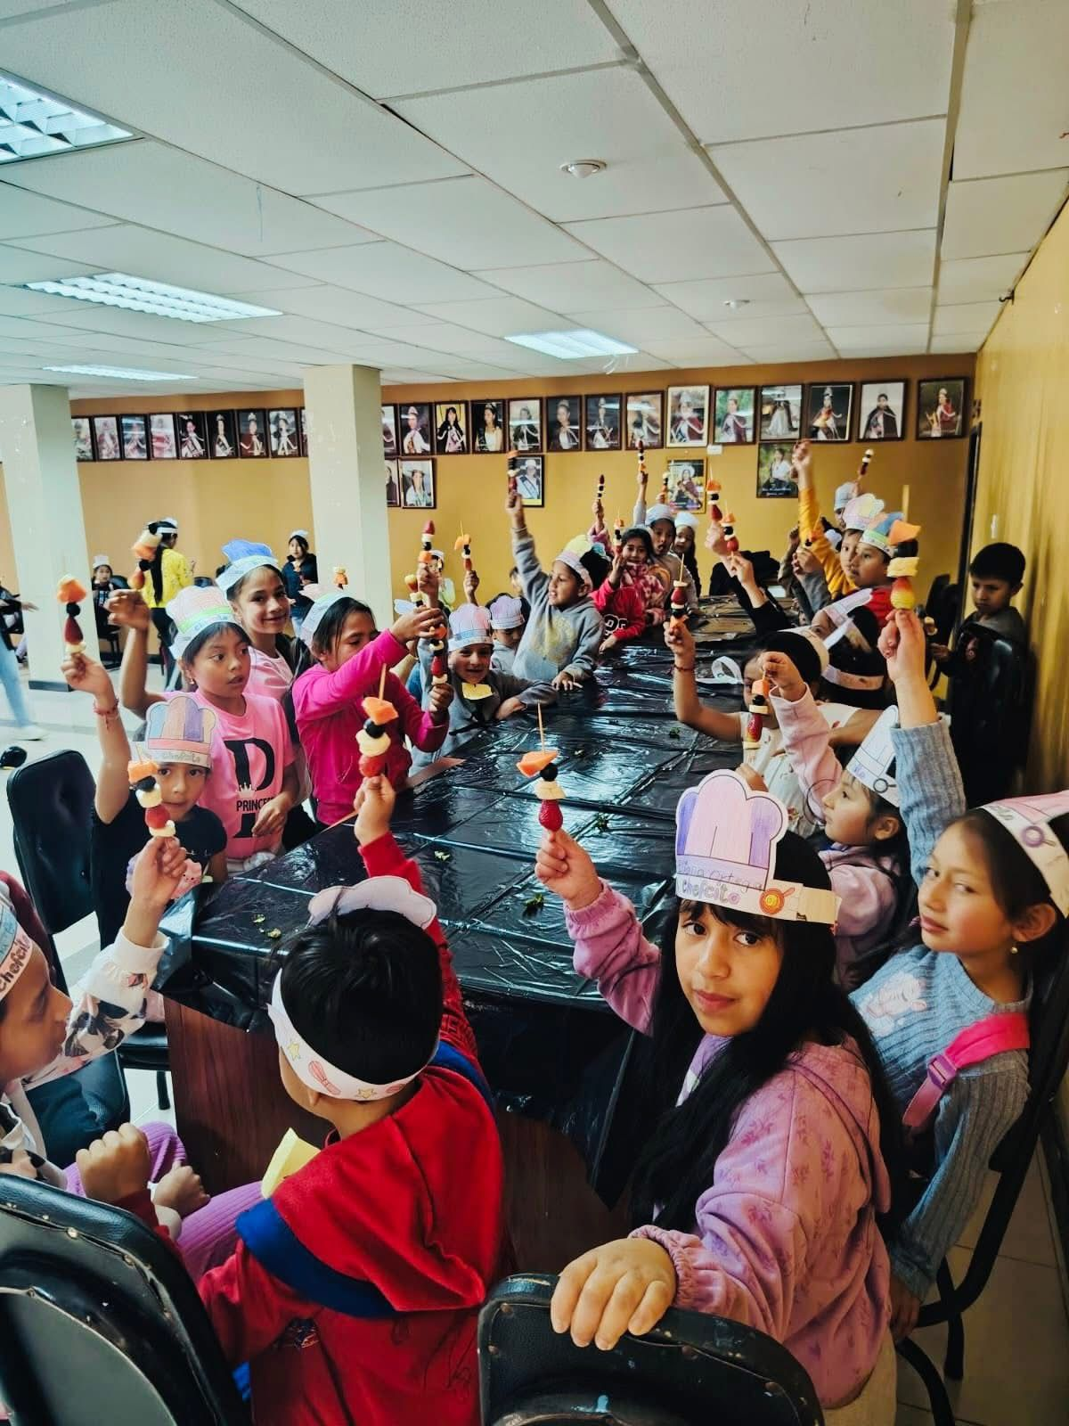
COLONIAS VACACIONALES 2025

Slide 27
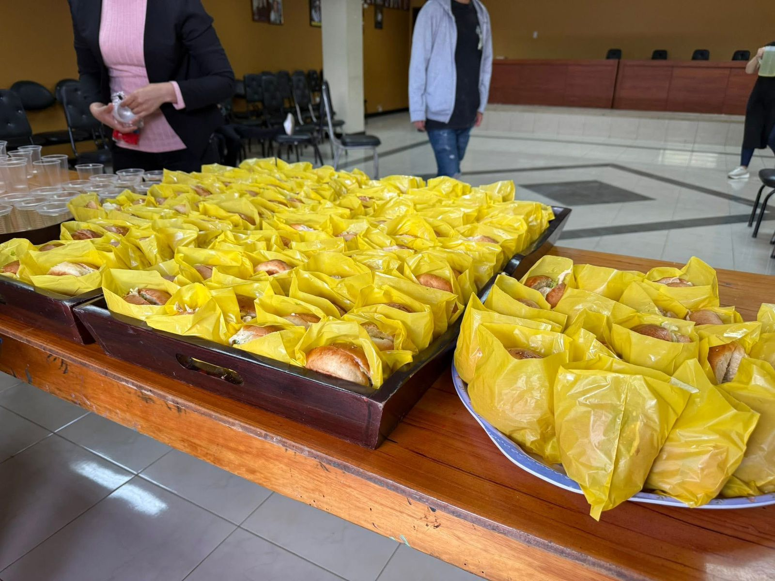
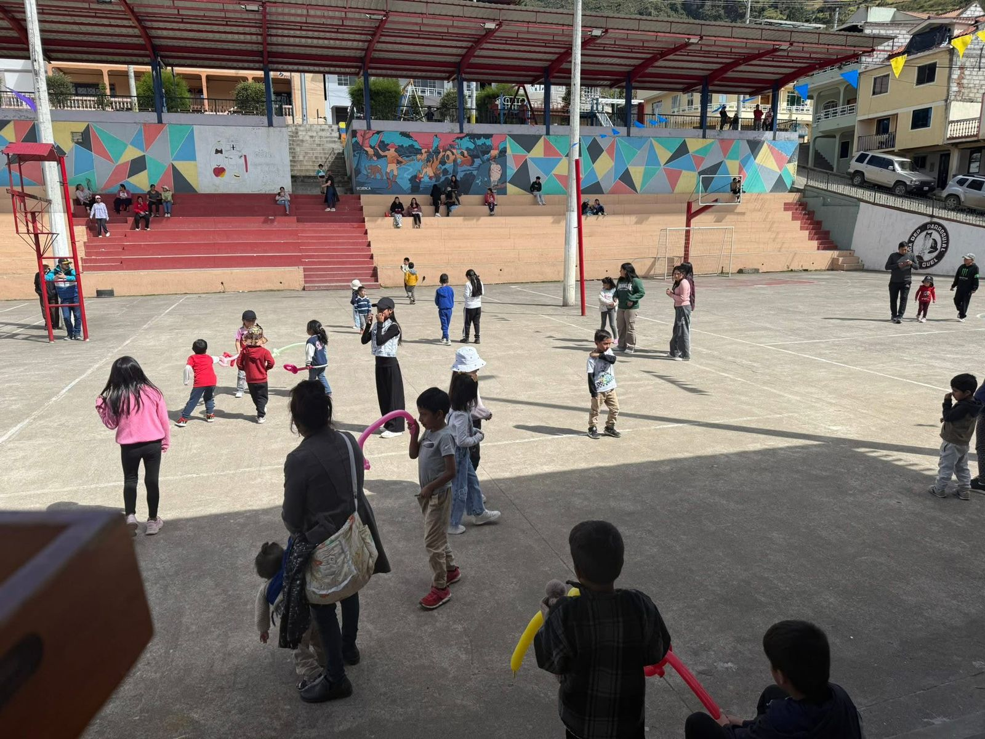

Slide 28
ENTREGA DE REFRIGERIOS GRUPO PRIORITARIO ESPACIOS ACTIVOS

Slide 29
CONVENIOS prefectura del Azuay

Slide 30
Gestión del gad parroquial
Bailo terapia
Escuela deportiva
Fortalecimiento de emprendimientos locales
Trail running
Camitas a mirador de nuba

Slide 31
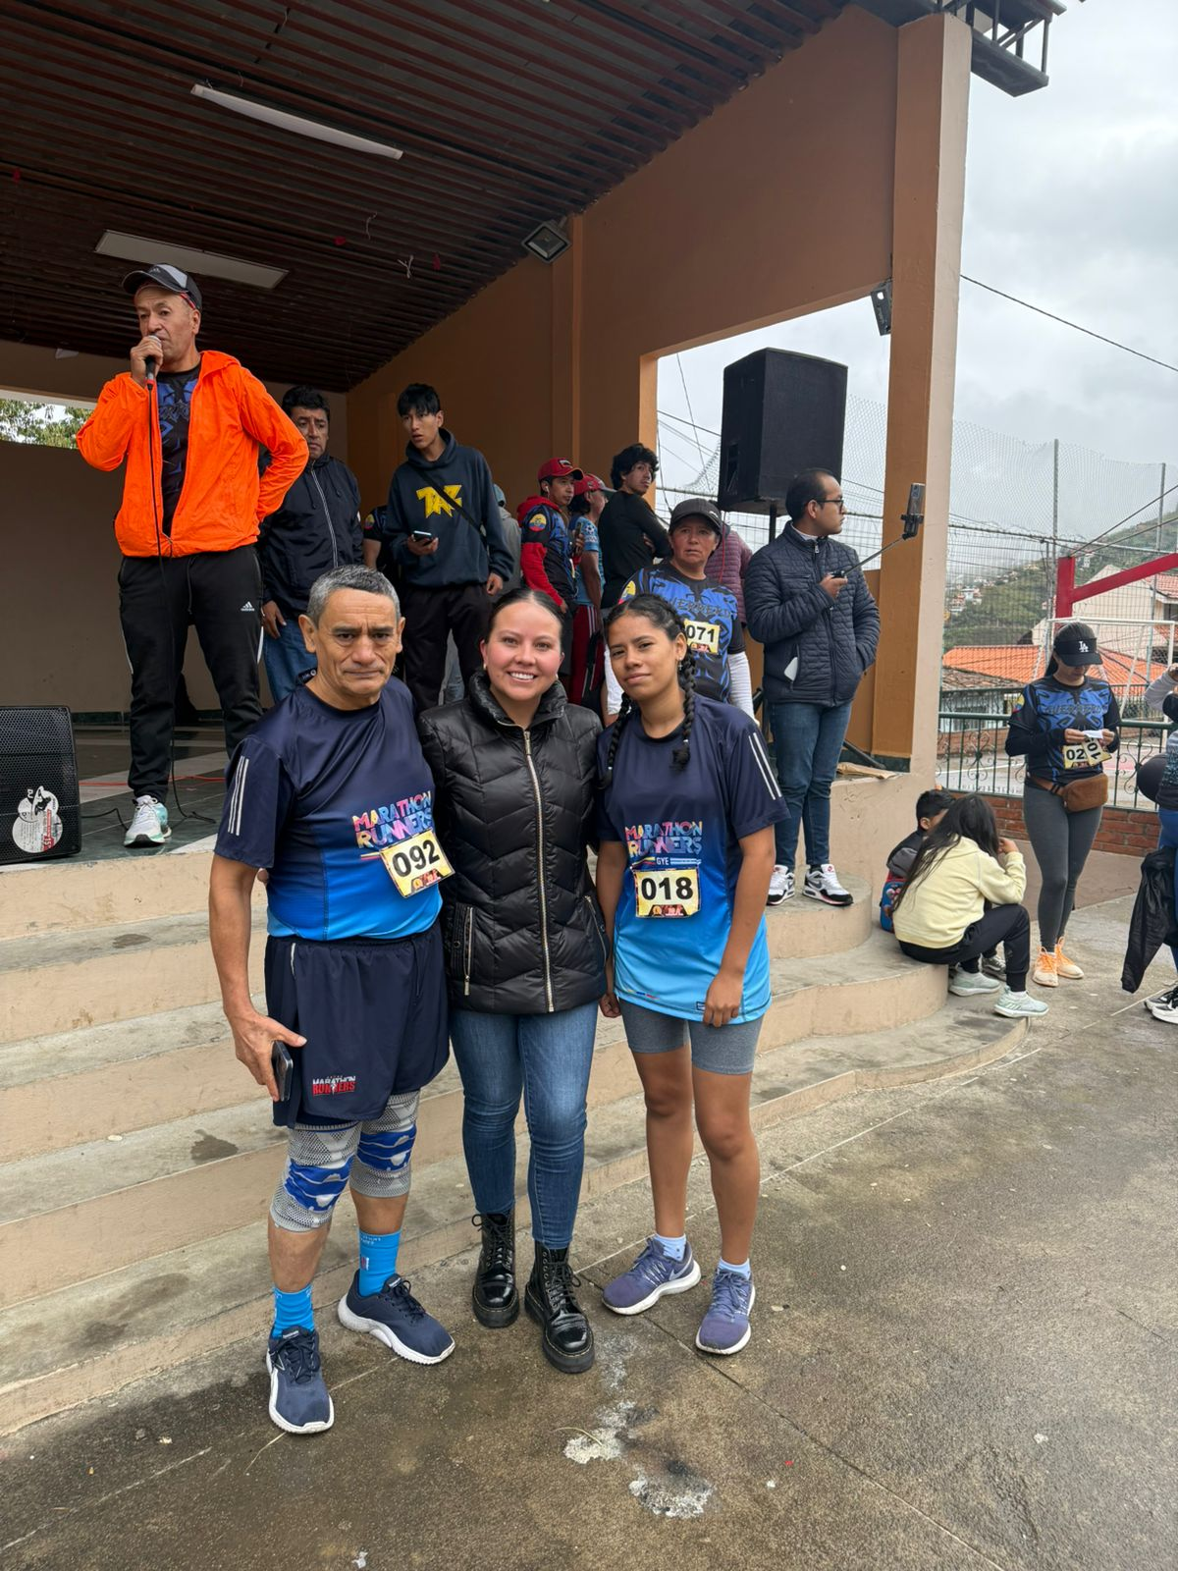
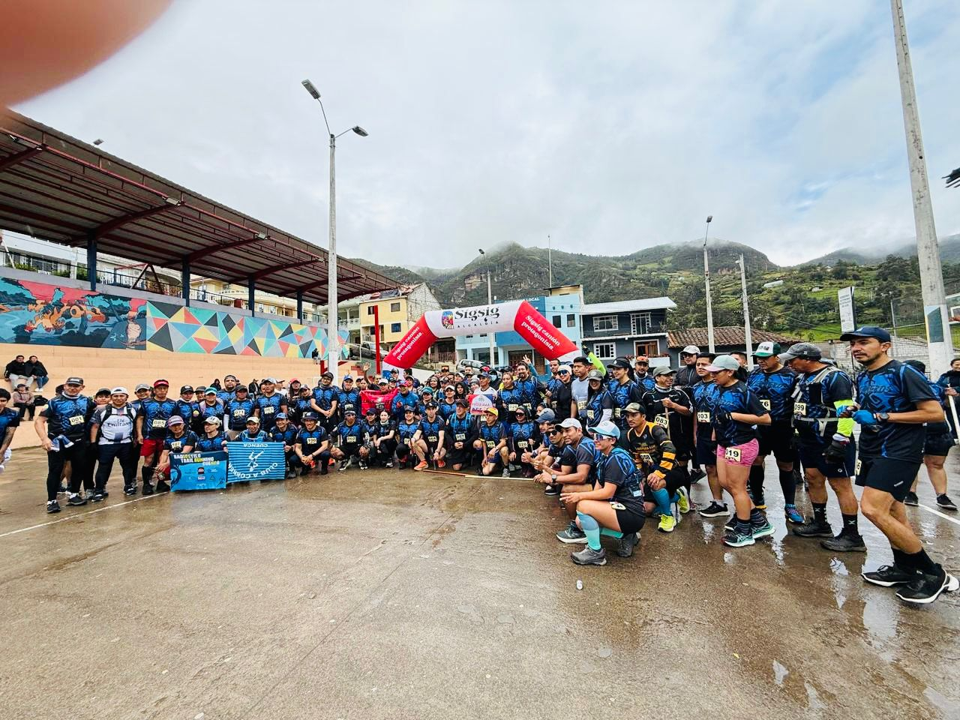

Trail running

Slide 32
Festividades de parroquialización 2025

Slide 33
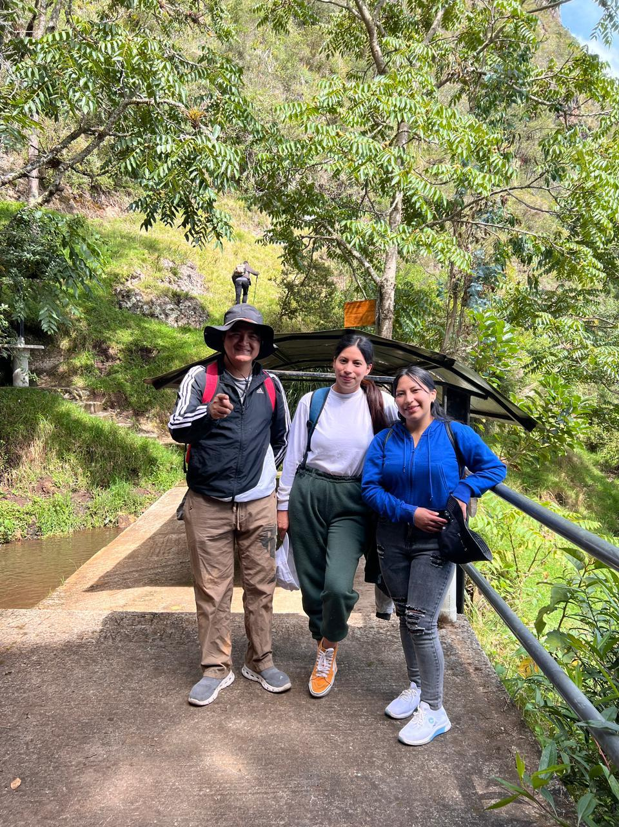
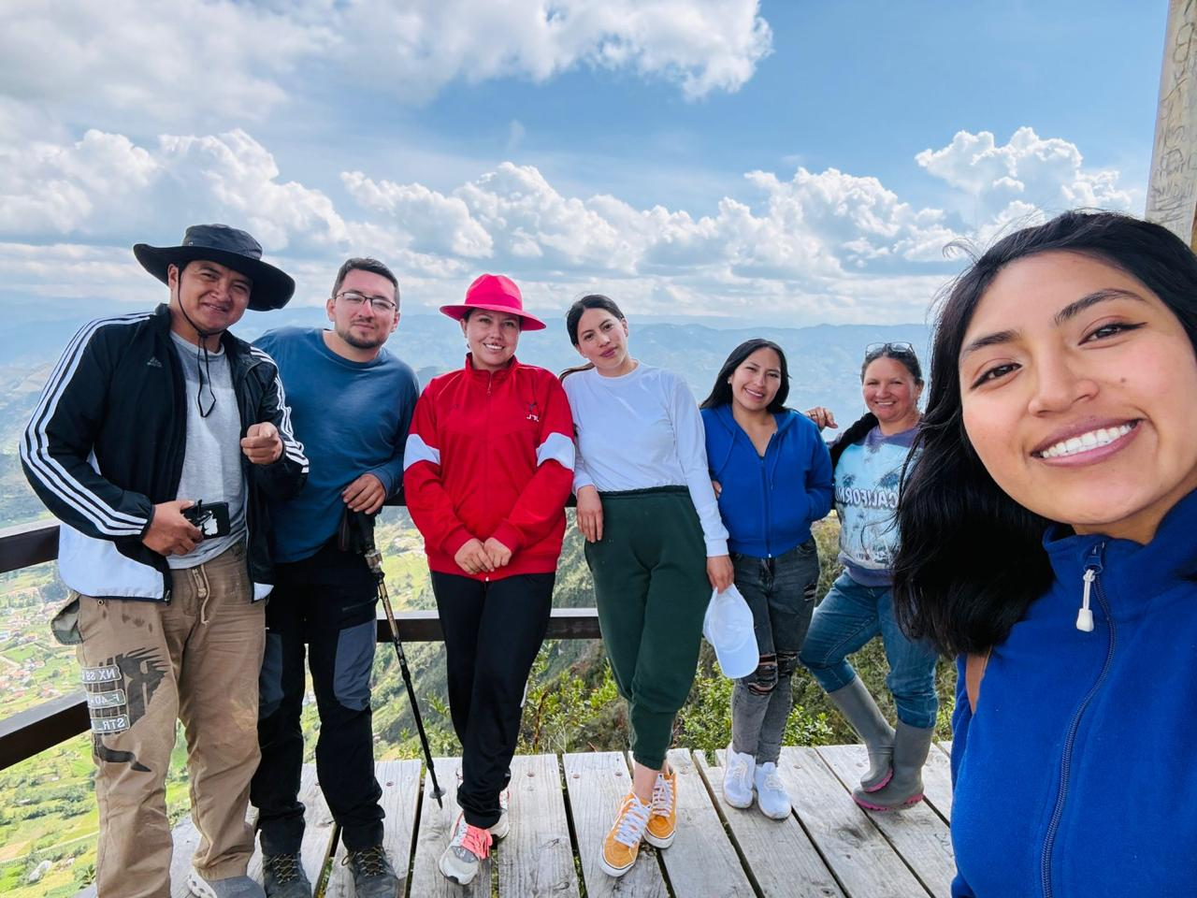

Fortalecimiento turístico

Slide 34
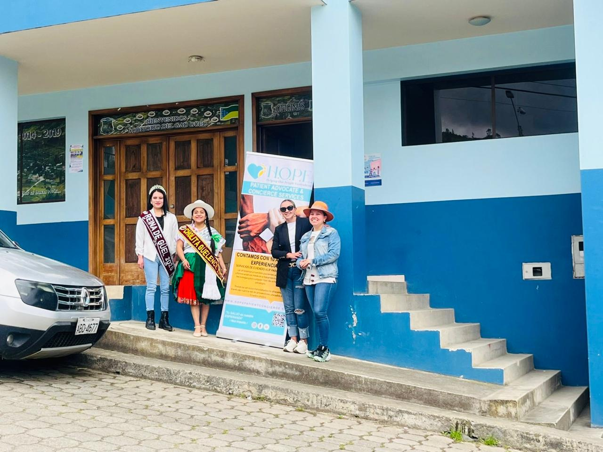
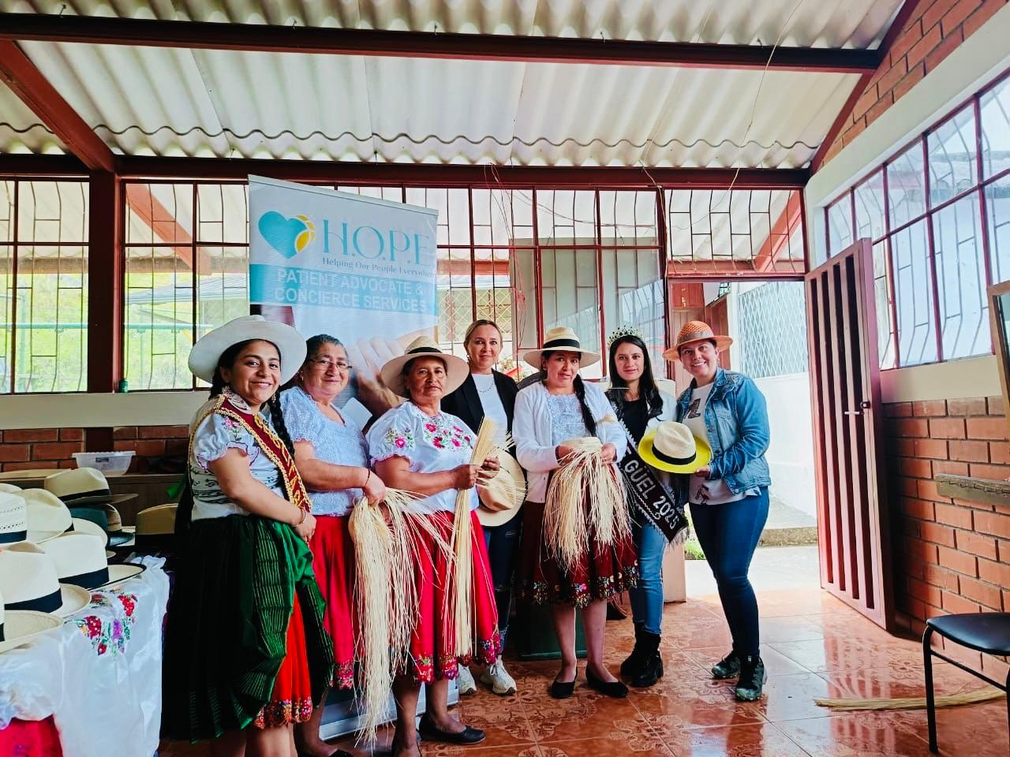
Fortalecimiento de los emprendimientos locales

Slide 35
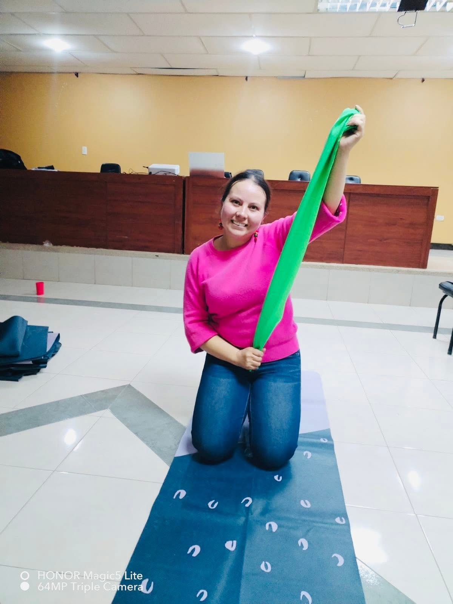
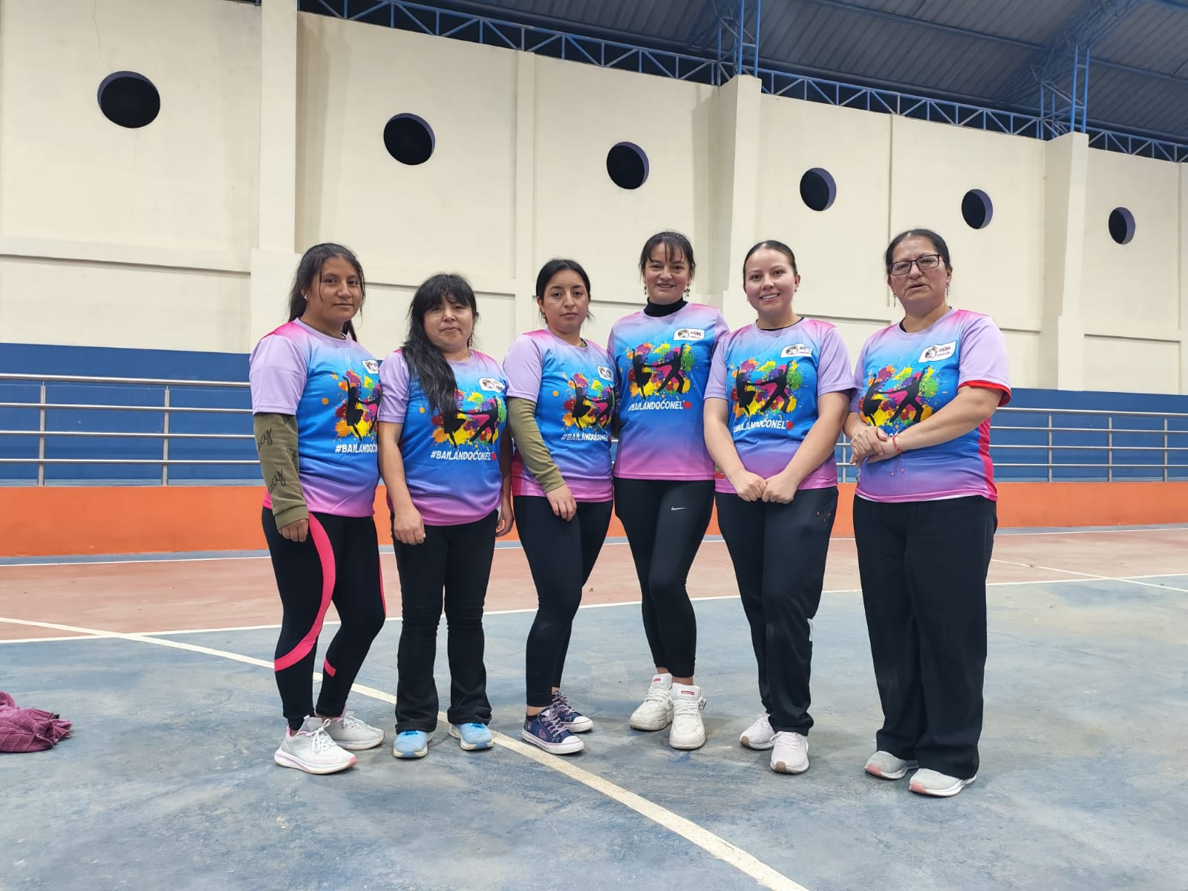
Proyecto de bailo terapia

Slide 36
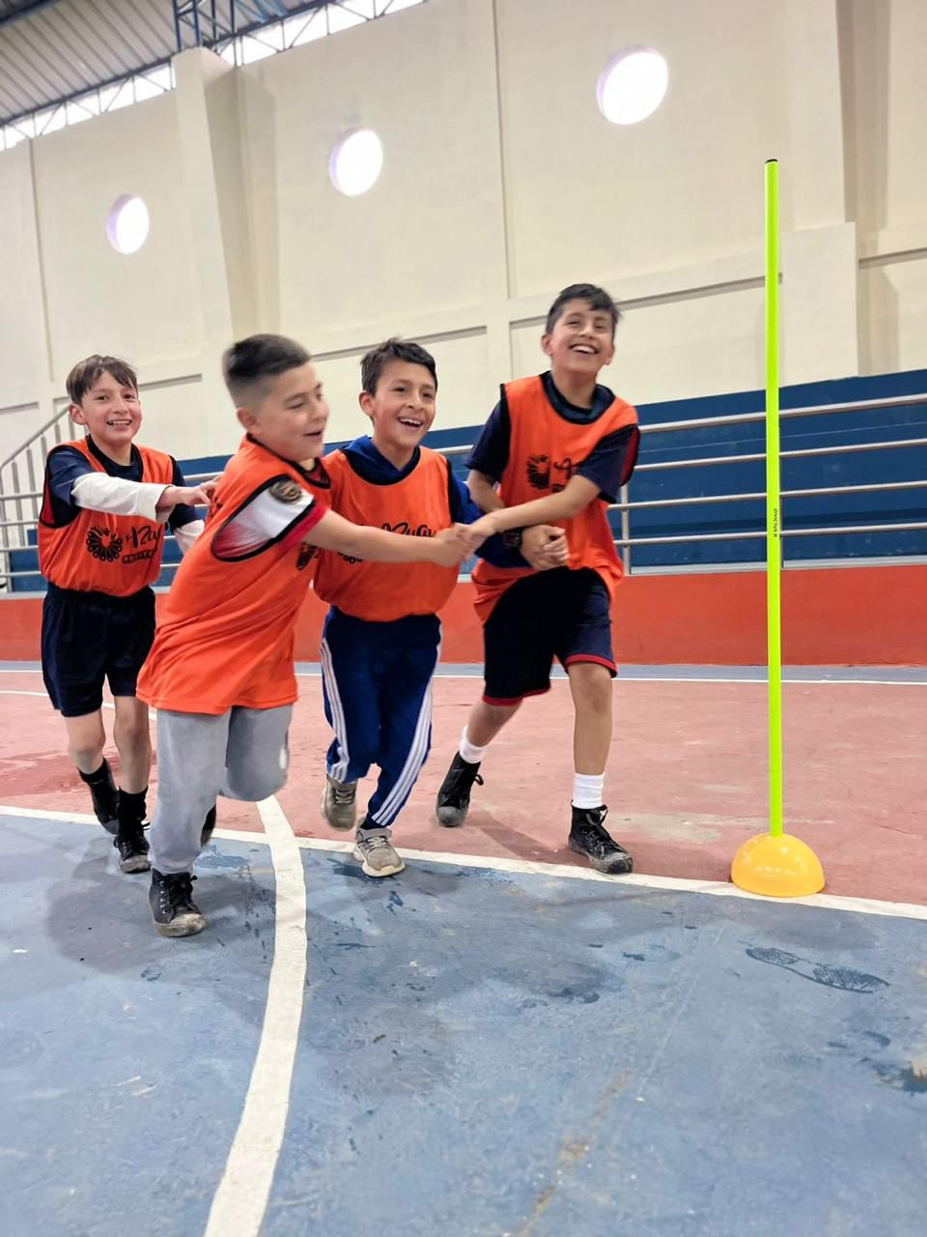
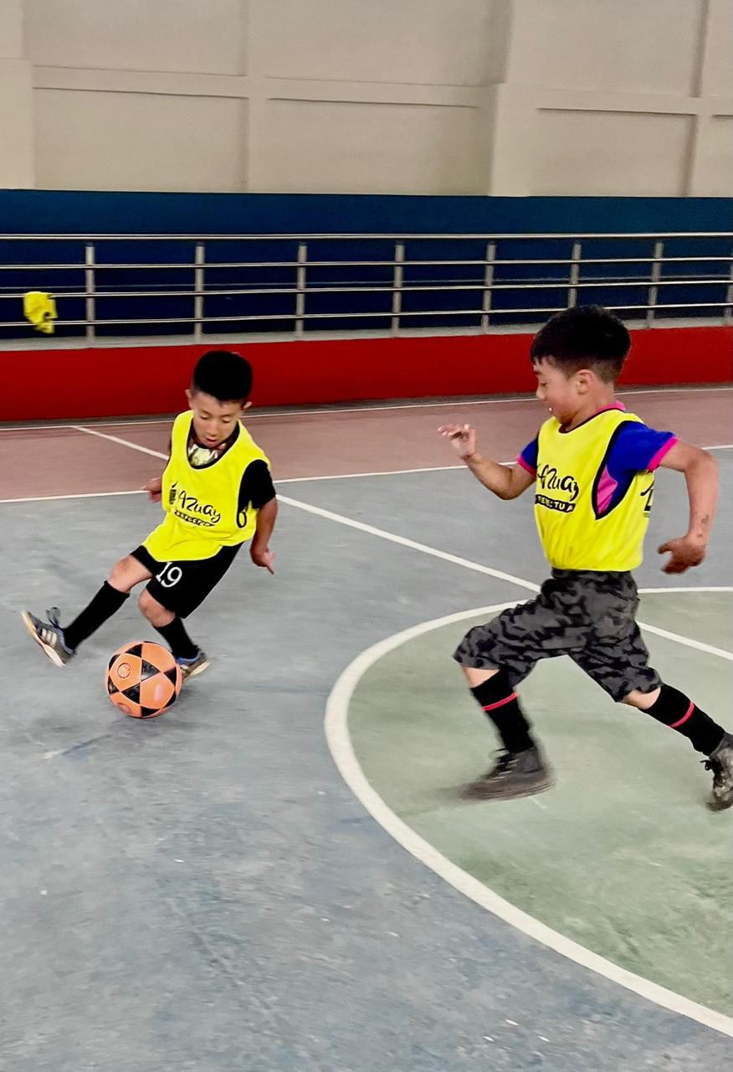
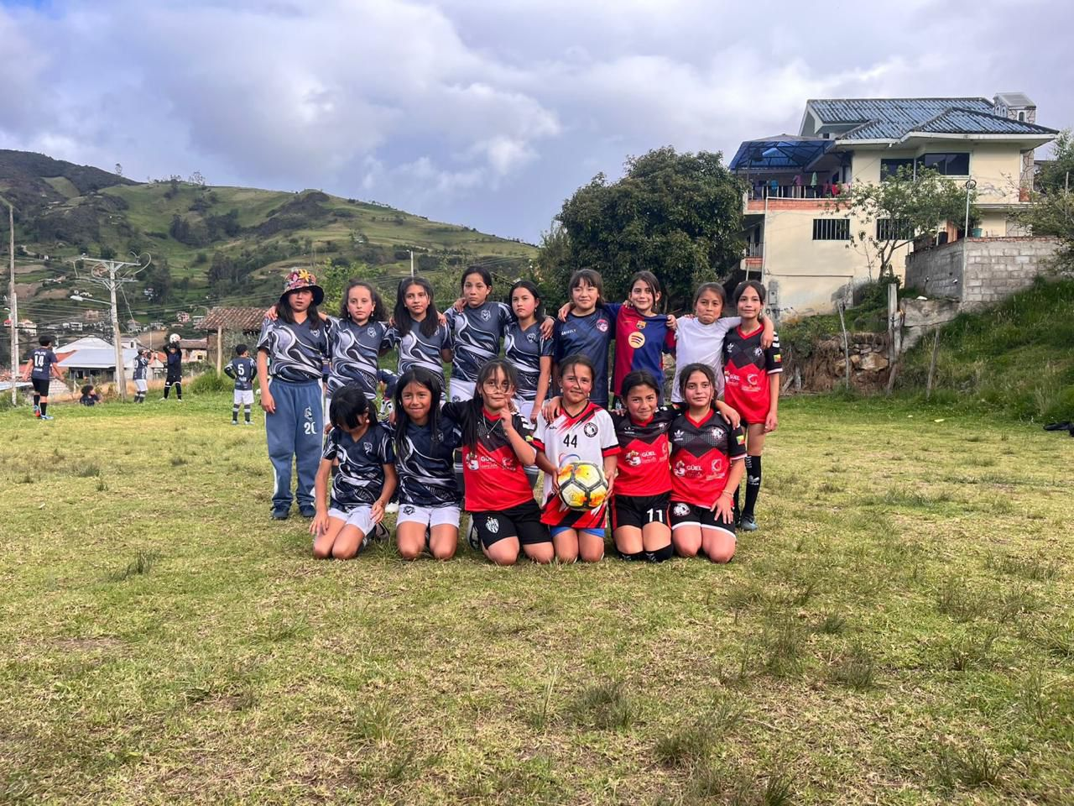
Escuela deportiva de parroquia

Slide 37
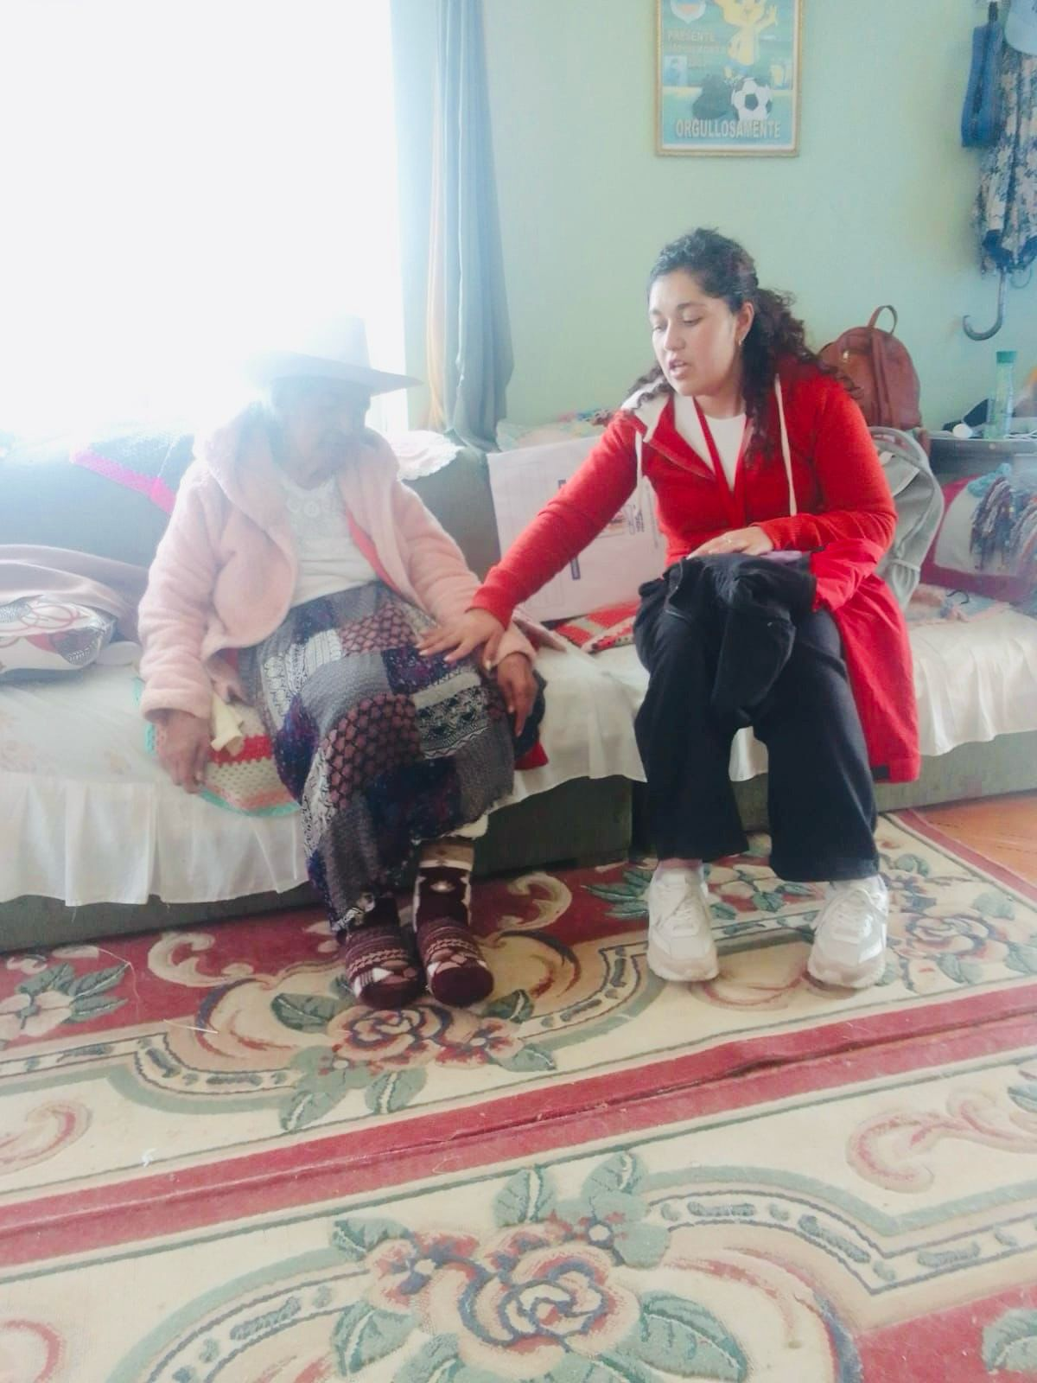
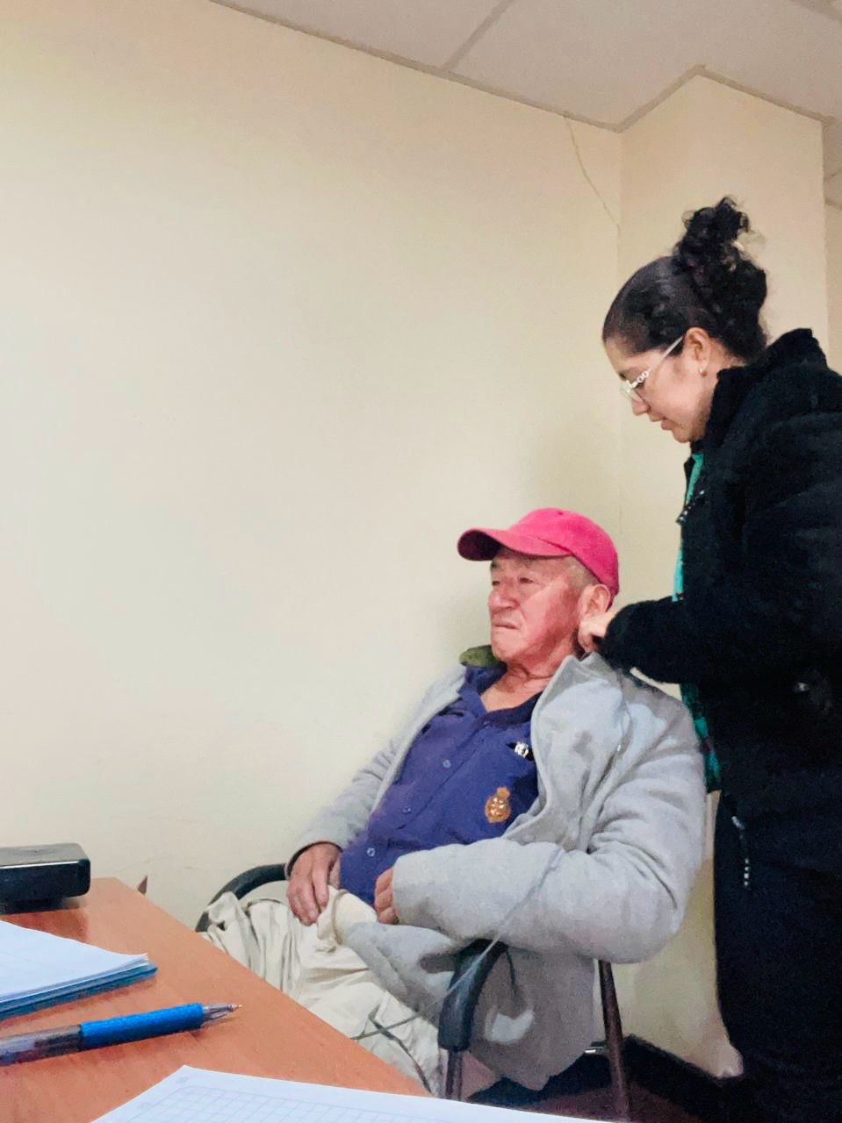
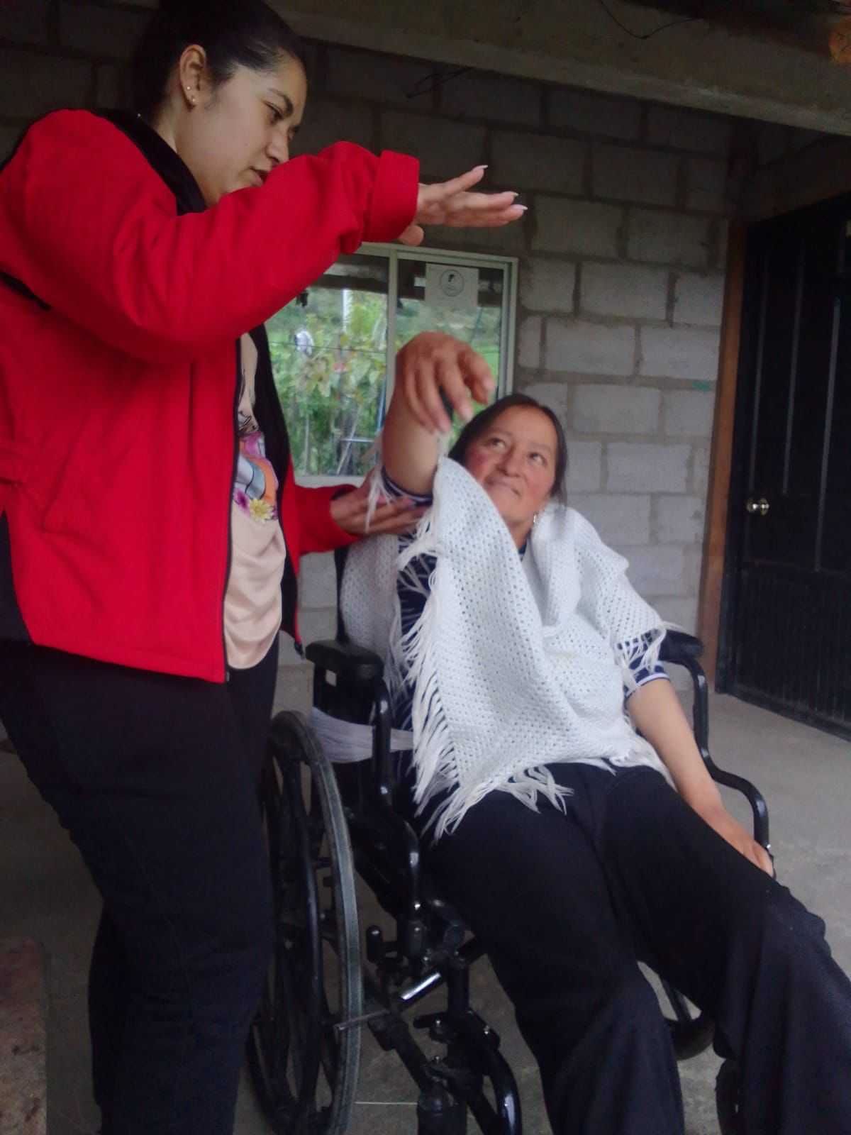
Atención fisioterapista

Slide 38
Preguntas de la ciudadanía
¿Cuál es la asignación mensual que realizo el mef al gad parroquial?

Slide 39
Se mantuvo el mismo valor o existió variación en el periodo fiscal 2025

Slide 40
De acuerdo a la asignación anual el se cumplió con el porcentaje de distribución gasto corriente, gasta de inversión y sector vulnerable

Slide 41
Se prevé un nuevo estiaje provocado por el fenómeno del niño que empezaría de forma leve en Junio, Julio, y que según el INAMHI (Instituto Nacional de meteorología e Hidrología Ec) puede prolongarse en intensificarse hasta el próximo año.

